Slide 1
HTML和CSS介绍
姓名：胡天意
专业班级：软件工程1班
学校：西安电子科技大学

Slide 2
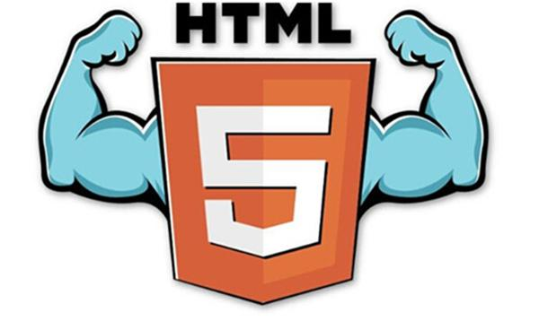
HTML

Slide 3
html介绍－课程概要
了解HTML
HTML基础详解
HTML5 新特性
实例介绍

Slide 4
HTML基础详解-
1、什么是HTML？
HTML是用来描述网页的一种语言
HTML指超文本标记语言（Hyper text Markup Language)
HTML不是编程语言，是标记语言

Slide 5
了解HTML-由来
超级文本标记语言（英文缩写：HTML）是为“网页创建和其它可在网页浏览器中看到的信息”设计的一种标记语言。
网页的本质就是超级文本标记语言，通过结合使用其他的Web技术（如：脚本语言、公共网关接口、组件等），可以创造出功能强大的网页。因而，超级文本标记语言是万维网（Web）编程的基础，也就是说万维网是建立在超文本基础之上的。超级文本标记语言之所以称为超文本标记语言，是因为文本中包含了所谓“超级链接”点

Slide 6
了解HTML-历史
超文本标记语言（第一版）——在1993年6月作为互联网工程工作小组（IETF）工作草案发布（并非标准）：
HTML 2.0——1995年11月作为RFC 1866发布，在RFC 2854于2000年6月发布之后被宣布已经过时
HTML 3.2——1997年1月14日，W3C推荐标准
HTML 4.0——1997年12月18日，W3C推荐标准
HTML 4.01（微小改进）——1999年12月24日，W3C推荐标准
HTML 5——2014年10月28日，W3C推荐标准

Slide 7
HTML基础详解
1.声明：<!DOCTYPE>
HTML也有多个版本，只有完全明白页面中使用的确切的HTML版本，浏览器才能完全正确地显示出HTML页面。这就是<!DOCTYPE>用处
HTML5：
<!DOCTYPE html>
HTML4.01:
<!DOCTYPE HTML PUBLIC”-//W3C..DT HTML4.01........>
XHTML1.0:
<!DOCTYPE HTML PUBLIC”-//W3C..DT XHTML1.01........>

Slide 8
HTML基础详解 — 大体结构
关于HTML的大体结构见源码

Slide 9
HTML基础详解 — 常用标签
1、HTML基础标签
head,body
2、HTML标题
<h1>....<h6>等标签进行定义等
3、HTML段落
<p>标签定义段落
4、HTML链接
<a>标签定义链接
5、HTML图像
<img>标签定义图像

Slide 10
HTML基础详解 — canvas
这个 HTML 元素是为了客户端矢量图形而设计的。它自己没有行为，但却把一个绘图 API 展现给客户端 JavaScript 以使脚本能够把想绘制的东西都绘制到一块画布上。
<canvas> 标记由 Apple 在 Safari 1.3 Web 浏览器中引入。对 HTML 的这一根本扩展的原因在于，HTML 在 Safari 中的绘图能力也为 Mac OS X 桌面的 Dashboard 组件所使用，并且 Apple 希望有一种方式在 Dashboard 中支持脚本化的图形。
Firefox 1.5 和 Opera 9 都跟随了 Safari 的引领。这两个浏览器都支持 <canvas> 标记。
我们甚至可以在 IE 中使用 <canvas> 标记，并在 IE 的 VML 支持的基础上用开源JavaScript 代码（由 Google 发起）来构建兼容性的画布。 参见：http://excanvas.sourceforge.net/。
<canvas> 的标准化的努力由一个 Web 浏览器厂商的非正式协会在推进，目前 <canvas> 已经成为 HTML 5 草案中一个正式的标签。 参见：http://www.whatwg.org/specs/web-apps/current-work/

Slide 11
HTML5新特性
1、语义特性（Class：Semantic）
HTML5赋予网页更好的意义和结构。更加丰富的标签将随着对RDFa的，微数据与微格式等方 面的支持，构建对程序、对用户都更有价值的数据驱动的Web。
2、本地存储特性（Class: OFFLINE & STORAGE）
基于HTML5开发的网页APP拥有更短的启动时间，更快的联网速度，这些全得益于HTML5 APP Cache，以及本地存储功能。Indexed DB（html5本地存储最重要的技术之一）和API说明文档。
3、设备兼容特性 (Class: DEVICE ACCESS)
HTML5提供了前所未有的数据与应用接入开放接口。使外部应用可以直接与浏览器内部的数据直接相连，例如视频影音可直接与microphones及摄像头相联。
4、连接特性（Class: CONNECTIVITY）
5、网页多媒体特性(Class: MULTIMEDIA)
支持网页端的Audio、Video等多媒体功能。
基于SVG、Canvas、WebGL及CSS3的3D功能，用户会惊叹于在浏览器中，所呈现的惊人视觉效果。

Slide 12
HTML5新特性- HTML5新增的结构主体元素
1、<article>
article元素代表文档，页面或应用程序中独立的，完整的，可以独自被外部引用的内容。
2、<section>
section元素对于网站或应用程序中页面上的内容进行分块。
3、<nav>
nav元素，可以作为导航连接组，其中的导航元素链接到其他页面或当前页面的其他部分。
4、<aside>
aside元素，表示当前部分或文章的附属信息部分，它可以包含与当前页面或主要内容相关的引用，侧边栏，广告，导航等。

Slide 13
HTML介绍-实例说明
1、百度首页：对于各类常用标签的基础应用
2、课程表：表格应用
3、基于框架制作的注册页面：HTML各类标签的综合运用

Slide 14
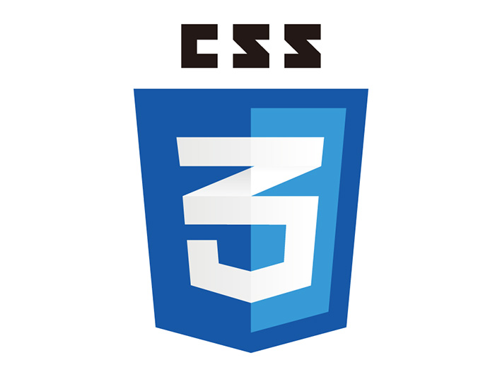
CSS

Slide 15
CSS介绍－课程概要
什么是CSS
CSS的发展历史
CSS的引用形式
CSS选择器
CSS经典布局之双飞翼布局
CSS变形与动画
CSS处理老式浏览器
CSS的3D技术

Slide 16
什么是CSS？
CSS即层叠样式表，它是一种用来表现HTML（标准通用标记语言的一个应用）或XML（标准通用标记语言的一个子集）等文件样式的计算机语言。
CSS目前最新版本为CSS3，是能够真正做到网页表现与内容分离的一种样式设计语言。相对于传统HTML的表现而言，CSS能够对网页中的对象的位置排版进行像素级的精确控制，支持几乎所有的字体字号样式，拥有对网页对象和模型样式编辑的能力，并能够进行初步交互设计，是目前基于文本展示最优秀的表现设计语言。CSS能够根据不同使用者的理解能力，简化或者优化写法，针对各类人群，有较强的易读性。

Slide 17
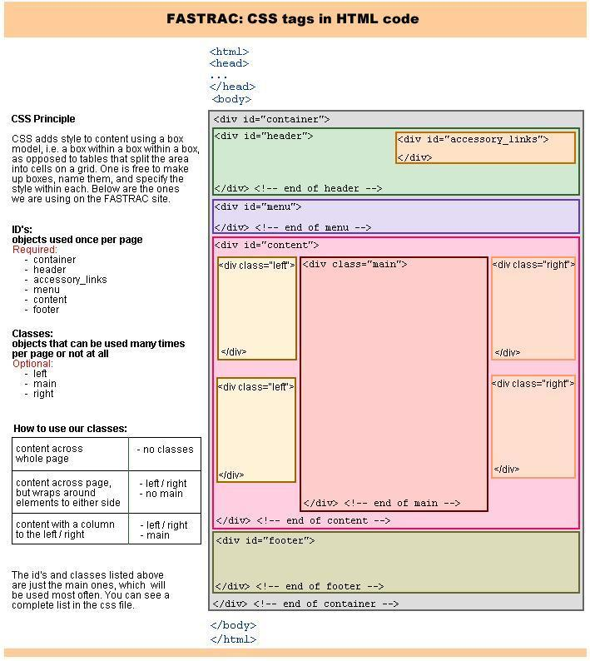
CSS的发展历史
从1990年代初HTML被发明开始样式表就以各种形式出现了，不同的浏览器结合了它们各自的样式语言，读者可以使用这些样式语言来调节网页的显示方式。一开始样式表是给读者用的，最初的HTML版本只含有很少的显示属性，读者来决定网页应该怎样被显示。
但随着HTML的成长，为了满足设计师的要求，HTML获得了很多显示功能。随着这些功能的增加外来定义样式的语言越来越没有意义了。
1994年哈坤·利提出了CSS的最初建议。伯特·波斯（Bert Bos）当时正在设计一个叫做Argo的浏览器，他们决定一起合作设计CSS。1996年底，CSS已经完成。1996年12月CSS要求的第一版本被出版。
样式单自从CSS1的版本之后，又在1998年5月发布了CSS2版本，样式单得到了更多的充实。
目前CSS3 现在还处于开发试验中. CSS 3 在包含了所有 CSS 2 所支持的基础上更有所改进.

Slide 18
CSS的引用形式
有三种方法可以在站点网页上使用样式表：
外联式Linking（也叫外部样式）：将网页链接到外部样式表。
嵌入式Embedding（也叫内页样式）：在网页上创建嵌入的样式表。
内联式Inline（也叫行内样式）：应用内嵌样式到各个网页元素。
其中，优先级：内联式 > 嵌入式 > 外联式

Slide 19
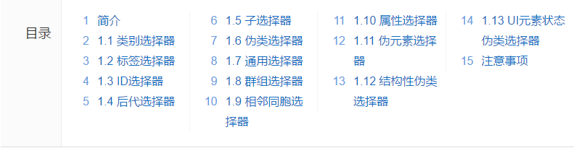
CSS选择器
要使用CSS对HTML页面中的元素实现一对一，一对多或者多对一的控制，这就需要用到CSS选择器。
HTML页面中的元素就是通过CSS选择器进行控制的。

Slide 20
CSS经典布局之双飞翼布局-介绍
其实双飞翼布局的前身是“圣杯”布局，圣杯是西方表达“渴求之物"的意思，不是一种对页面的形象表达。
双飞翼据考源自淘宝UED，应该是一种页面的形象的表达。
圣杯布局和双飞翼布局解决的问题是一样的，就是两边顶宽，中间自适应的三栏布局，中间栏要在放在文档流前面以优先渲染。

Slide 21
CSS经典布局之双飞翼布局-具体实现
双飞翼布局，为了中间div内容不被遮挡，直接在中间div内部创建子div用于放置内容，在该子div里用margin-left和margin-right为左右两栏div留出位置。
多了1个div，少用大致4个css属性（圣杯布局中间divpadding-left和padding-right这2个属性，加上左右两个div用相对布局position: relative及对应的right和left共4个属性，一共6个；而双飞翼布局子div里用margin-left和margin-right共2个属性，6-2=4），比圣杯布局思路更直接和简洁一点。
。webhomework\task3\flyingswing\flyingswing.html

Slide 22
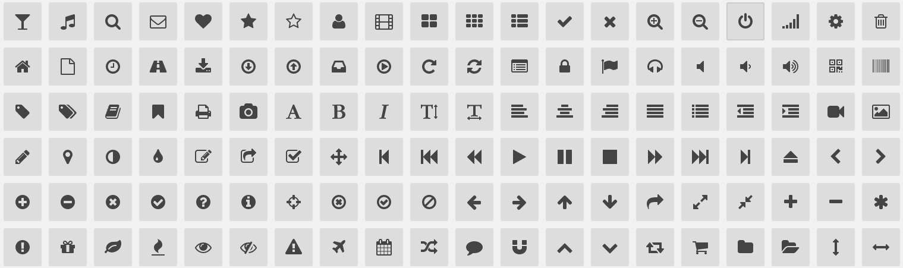
CSS之字体图标-一些好玩的东西
在网页设计中使用图标字体（icon font）是件挺有新意的事情，使用图标字体能我们带来了一定的方便，比如在移动设备、Retina屏幕效果展示、兼容IE6/7浏览器以及能任意将图标放大缩小等，这些都是很不错的。

Slide 23
CSS变形与动画
CSS3添加了几个动画效果的属性，通过设置这些属性，可以做出一些简单的动画效果而不需要再去借助JavaScript。CSS3动画的属性主要分为三类：transform、transition以及animation。

Slide 24
CSS变形与动画-transform（变形）
rotate
设置元素顺时针旋转的角度，用法是：
transform: rotate(x);
参数x必须是以deg结尾的角度数或0，可为负数表示反向。
scale
设置元素放大或缩小的倍数，用法包括：
transform: scale(a); 元素x和y方向均缩放a倍
translate
设置元素的位移，用法为：
transform: translate(a, b); 元素x方向位移a，y方向位移b

Slide 25
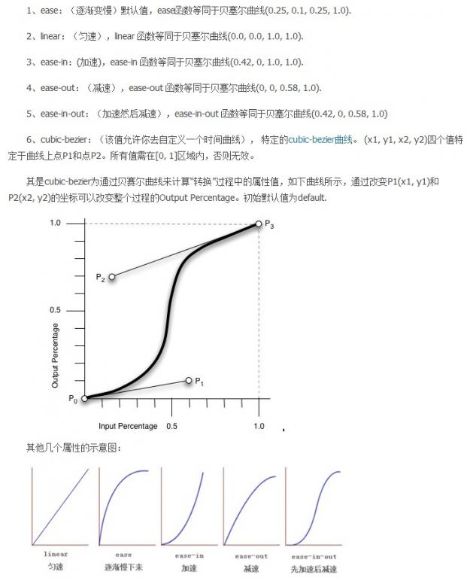
CSS变形与动画-transition（过渡）
transition-property：
指定transition效果作用的CSS属性，其值是CSS属性名。
transition-duration：
动画效果持续的时间，其值为以s结尾的秒数。
transition-timing-function：
指定元素状态的变化速率函数，其取值基于贝赛尔曲线函数，详情右图所示：

Slide 26
CSS变形与动画-animation(动画）
CSS3中真正的动画属性是animation，而前面的transform和transition都只是对DOM元素的变形或者是状态的过渡。实际上，CSS3所支持的动画效果只是填充动画，也就是说先设定整个动画生命周期中的几个关键状态（key frame，关键帧），然后动画将自行计算并模拟关键帧之间的过渡。那么在设置animation的属性之前就必须先设定好关键帧了。
关键帧@keyframes的语法结构如下：
@keyframesNAME {
a% {
/*CSS属性*/
}
b% {
/*CSS属性*/
}
...
}
NAME表示动画的名字；a%、b%表示以百分号结尾的百分数，用于设定该关键帧在动画生命周期中的位置；百分数后面的{ } 中则需要写成该关键帧状态下CSS属性的值。另外，如果同一个百分数值在@keyframes中出现多次，那么后出现的将覆盖先出现的；并且关键帧在@keyframes中时无序的。

Slide 27
CSS变形与动画-实例
加载动画页面

Slide 28
CSS处理老式浏览器
我们在浏览网页的时候经常看见这样的现象：某个网页在IE6浏览器中打开很正常，但是在IE8里面打开可能完全变形了。或者也有可能出现完全相反的现象。这让Web程序员及设计师往往为了其CSS在各个IE版本下表现怪异而痛苦不已，有时候需要通过专为IE6或者IE8设计单独的定义。
解决办法：由于不同厂商的流览器或某浏览器的不同版本（如IE6-IE11,Firefox/Safari/Opera/Chrome等），对CSS的支持、解析不一样，导致在不同浏览器的环境中呈现出不一致的页面展现效果。这时，我们为了获得统一的页面效果，就需要针对不同的浏览器或不同版本写特定的CSS样式，我们把这个针对不同的浏览器/不同版本写相应的CSS code的过程，叫做CSS hack

Slide 29
CSS之3D技术
三维变换使用基于二维变换的相同属性，如果熟悉二维变换，会发现3D变形的功能和2D变换的功能相当类似。CSS3中的3D变换主要包括以下几种功能函数：
3D位移：CSS3中的3D位移主要包括translateZ()和translate3d()两个功能函数；
3D旋转：CSS3中的3D旋转主要包括rotateX()、rotateY()、rotateZ()和rotate3d()四个功能函数；
3D缩放：CSS3中的3D缩放主要包括scaleZ()和scale3d()两个功能函数；
3D矩阵：CSS3中3D变形中和2D变形一样也有一个3D矩阵功能函数matrix3d()

Slide 30
CSS之3D技术-实例
3D魔方自由旋转

Slide 31
响应式布局

Slide 32
响应式布局-什么是响应式布局？
什么是响应式布局？
响应式布局是Ethan Marcotte在2010年5月份提出的一个概念，简而言之，就是一个网站能够兼容多个终端——而不是为每个终端做一个特定的版本。这个概念是为解决移动互联网浏览而诞生的。
响应式布局可以为不同终端的用户提供更加舒适的界面和更好的用户体验，而且随着目前大屏幕移动设备的普及，用“大势所趋”来形容也不为过。随着越来越多的设计师采用这个技术，我们不仅看到很多的创新，还看到了一些成形的模式

Slide 33
响应式布局-设计思路
我们在上面了解了什么是响应式布局，那在我们的实际项目中应该怎么去设计呢？在以往我们设计网站的时候都会受到不同浏览器的兼容性的困扰，还要来个不同尺寸设备，我们该怎么淡定下来呢？有需求就会有解决方案，说到响应式布局，就不得不提起CSS3中的Media Query（媒介查询），这可是个好东西，易用、强大、快捷……Media Query是制作响应式布局的一个利器，使用这个工具，我们可以非常方便快捷的制造出各种丰富的实用性强的界面。
CSS3中的Media Query（媒介查询）是什么？
通过不同的媒介类型和条件定义样式表规则。媒介查询让CSS可以更精确作用于不同的媒介类型和同一媒介的不同条件。媒介查询的大部分媒介特性都接受min和max用于表达”大于或等于”和”小于或等于”。如：width会有min-width和max-width媒介查询可以被用在CSS中的@media和@import规则上，也可以被用在HTML和XML中。通过这个标签属性，我们可以很方便的在不同的设备下实现丰富的界面，特别是移动设备，将会运用更加的广泛。

Slide 34
响应式布局-实例
百度响应式

Slide 35
bootstrap等常用的web前端框架

Slide 36
bootstrap等常用的web前端框架-什么是前端开发框架？
什么是前端开发框架？
前端开发框架其实就是一系列产品化的HTML/CSS/JavaScript组件的集合，我们可以在设计中使用它们。前端开发框架有很多，其中有一些写得很棒。为了大家的使用便利，后面列举了目前最强大应用最广泛的几款前端开发框架。记住，这些框架并不仅仅是CSS 栅格之类的一些东西，它们包括的是整套的前端开发框架。

Slide 37
bootstrap等常用的web前端框架-bootstrap
Boostrap绝对是目前最流行用得最广泛的一款框架。它是一套优美，直观并且给力的web设计工具包，可以用来开发跨浏览器兼容并且美观大气的页面。它提供了很多流行的样式简洁的UI组件，栅格系统以及一些常用的JavaScript插件。
Bootstrap是用动态语言LESS写的，主要包括四部分的内容：
脚手架——全局样式，响应式的12列栅格布局系统。记住Bootstrap在默认情况下并不包括响应式布局的功能。因此，如果你的设计需要实现响应式布局，那么你需要手动开启这项功能。
基础CSS——包括基础的HTML页面要素，比如表格(table)，表单(form)，按钮(button)，以及图片(image)，基础CSS为这些要素提供了优雅，一致的多种样式。
组件——收集了大量可以重用的组件，如下拉菜单（dropdowns），按钮组（button groups），导航面板（navigation control）——包括：tabs,pills,lists标签，面包屑导航（breadcrumbs）以及页码（pagination），缩略图(thumbnails)，进度条（progress bars），媒体对象（media objects）等等。
JavaScript——包括一系列jQuery的插件，这些插件可以实现组件的动态页面效果。插件主要包括模态窗口（modals），提示效果（tool tips），“泡芙”效果（popovers），滚动监控（scrollspy），旋转木马(carousel)，输入提示(typeahead)，等等

Slide 38
bootstrap-实例
后台管理系统框架（基于bootstrap）

Slide 39
bootstrap等常用的web前端框架-Semantic
Semantic 是一个用来帮助创建漂亮、响应化、人性化的开发框架。
简洁的HTML
Semantic UI 对单词和类以可交换的概念处理。classes使用类似名词/修饰词关系的自然语言语法，对语序，多连接有直观概念。(Classes use syntax from natural languages like noun/modifier relationships, word order, and plurality to link concepts intuitively.)
直观的JavaScript
Semantic 用简单的短语来触发功能。在组件中任意设计都是作为一个设置，开发者可以修改
简化调试
性能日志可以让你不通过堆栈挖掘来跟踪瓶颈。(Performance logging lets you track down bottlenecks without digging through stack traces.)

Slide 40
bootstrap等常用的web前端框架-Material UI
Material UI 是一款功能非常强大，界面却十分清新简洁的CSS框架，Material UI利用了Google的Material Design 全新设计语言，并且让每一个UI组件都变得非常独立，因此开发者使用Material UI也会比较简单。和Bootstrap类似，Material UI提供了很多常用的UI组件。
通过构建系统化的动效和空间合理化利用，并将两个理念合二为一，构成了实体隐喻。与众不同的触感是实体的基础，这一灵感来自对纸墨的研究，随着科技的进步，应用前景将不可估量。

Slide 41
Material UI-实例
Material Design风格的计算器

Slide 42
HTML、CSS（简单的js）综合运用

Slide 43
五子棋（人机）
五子棋（人机）-包含界面UI以及后台js运用

Slide 44
旅游网站静态页面
PC版
手机版

